Slide 1
MİLLİ EĞİTİM
İL GENELİ İSTATİSTİKLER
 | RESMİ | ÖZEL | TOPLAM
OKUL SAYISI | 4.173 | 3.518 | 7.691
DERSLİK SAYISI | 70.979 | 35.551 | 106.530
ÖĞRENCİ SAYISI | 2.520.744 | 460.750 | 2.981.494
ÖĞRETMEN SAYISI | 118.059 | 39.918 | 157.977
DERSLİK BAŞINA DÜŞEN ÖĞRENCİ SAYISI | 36 | 13 | 28
İKİLİ EĞİTİM YAPAN OKUL SAYISI | 790 | -

Slide 2
MİLLİ EĞİTİM
MİLLİ EĞİTİM BAKANLIĞI YATIRIMLARI
YATIRIM PROGRAMINDA
BULUNAN
YATIRIM PROGRAMINDA
OLUP DA DEVAM EDEN
OKUL SAYISI
DERSLİK SAYISI
OKUL SAYISI
DERSLİK SAYISI
393
5.697
103
2.548
BÜTÇESİ
BÜTÇESİ
15 Milyar 689 Milyon TL
6 Milyar 240 Milyon TL
TOPLAM HARCANAN TUTAR
2 Milyar 737 Milyon TL

Slide 3
MİLLİ EĞİTİM
MİLLİ EĞİTİM BAKANLIĞI YATIRIMLARI
GENEL BÜTÇE KAPSAMINDA
2023 YILI TAMAMLANAN OKULLAR
GENEL BÜTÇE KAPSAMINDA
2003 - 2023 YILLARI ARASI TAMAMLANAN OKULLAR
OKUL SAYISI
DERSLİK SAYISI
OKUL SAYISI
DERSLİK SAYISI
11
192
728
17.427

Slide 4
MİLLİ EĞİTİM
HAYIRSEVER KATKILARI
2024 YILINDA TAMAMLANAN OKULLAR
2003-2024 YILLARI ARASI TAMAMLANAN OKULLAR
OKUL SAYISI
DERSLİK SAYISI
OKUL SAYISI
DERSLİK SAYISI
12
270
738
15.505
PROTOKOL VE DİĞER HAZIRLIK ÇALIŞMALARI DEVAM EDEN OKULLAR
İNŞAATI DEVAM EDEN OKULLAR
OKUL SAYISI
DERSLİK SAYISI
OKUL SAYISI
DERSLİK SAYISI
37
980
15
232

Slide 5
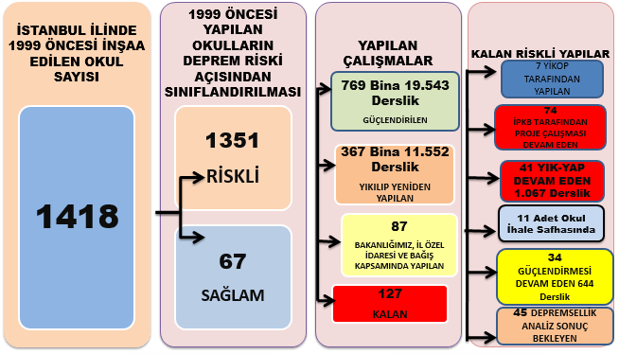
MİLLİ EĞİTİM
İSTANBUL PROJE KOORDİNASYON BİRİMİ YATIRIMLARI
Güçlendirme ve Yık-Yap Çalışmaları Genel Durumu

Slide 6
MİLLİ EĞİTİM
İSTANBUL PROJE KOORDİNASYON BİRİMİ YATIRIMLARI
Güçlendirmesi Devam Eden Okul Sayısı
Yık – Yap İnşaatı Devam Eden Okul Sayısı
34
41
Yık-Yap İhale Aşamasında Olan Okul Sayısı
Yık – Yap Tasarım Aşamasında Olan Okul Sayısı
11
74
Restorasyonu Devam Eden Okul Sayısı
(Toplam Tescilli 110)
8

Slide 7
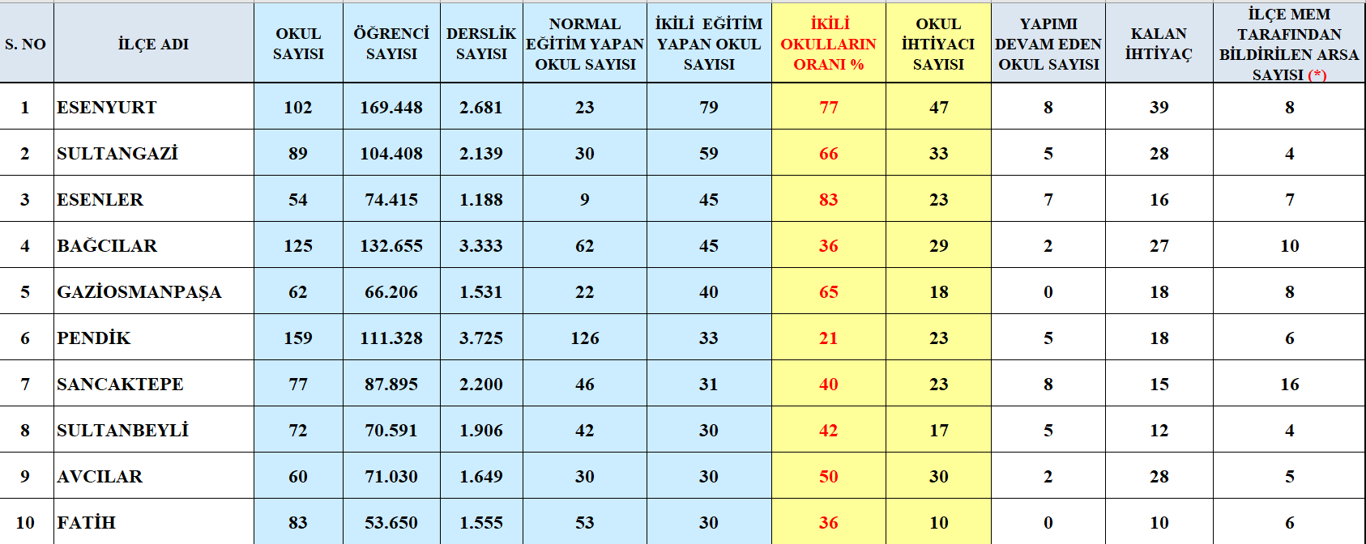
MİLLİ EĞİTİM
NORMAL VE İKİLİ EĞİTİM YAPAN OKUL BİLGİLERİ

Slide 8
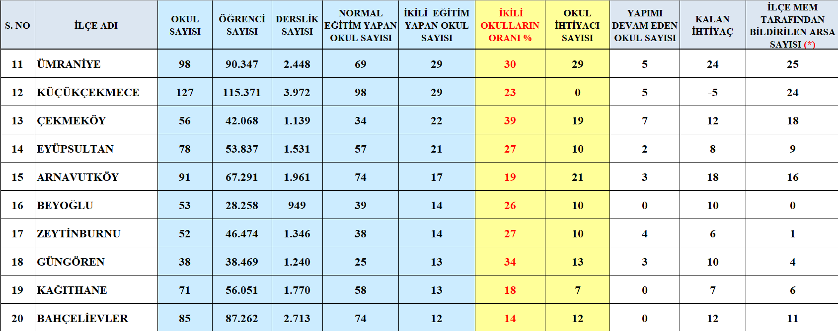
MİLLİ EĞİTİM
NORMAL VE İKİLİ EĞİTİM YAPAN OKUL BİLGİLERİ

Slide 9
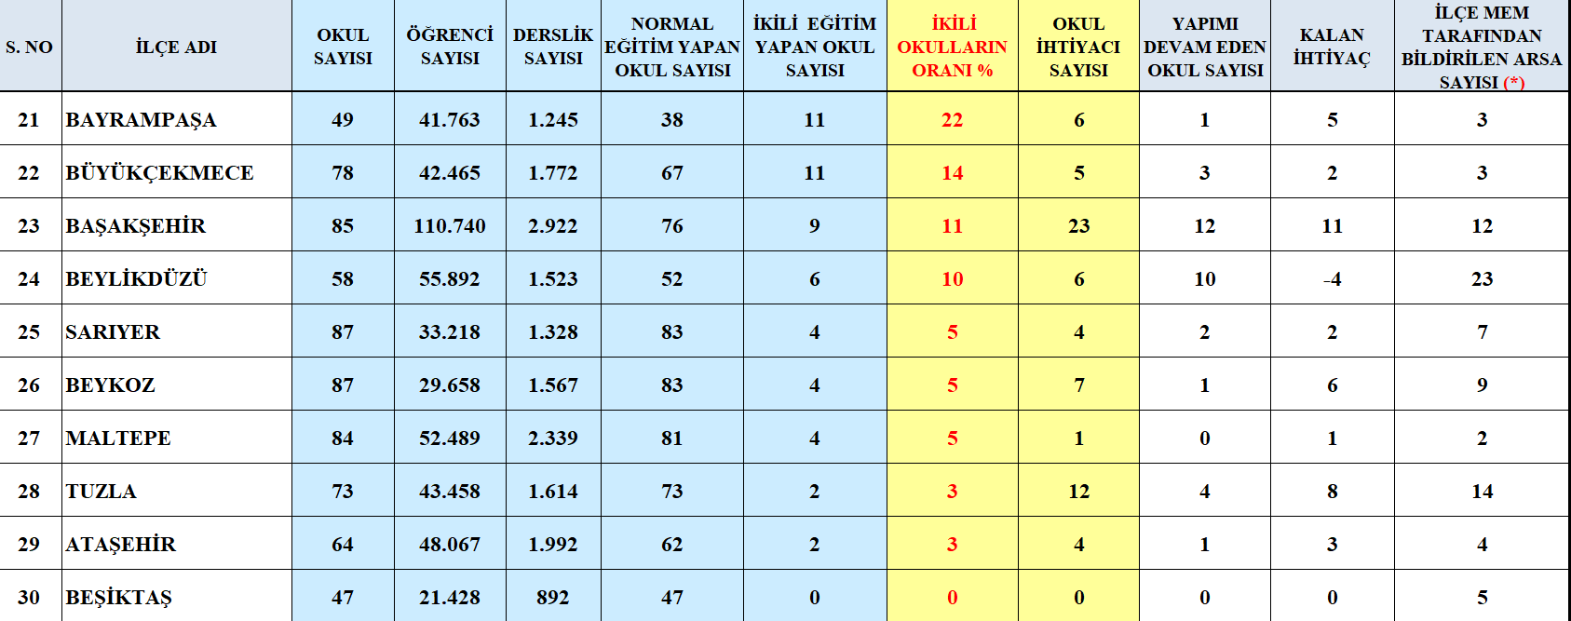
MİLLİ EĞİTİM
NORMAL VE İKİLİ EĞİTİM YAPAN OKUL BİLGİLERİ

Slide 10
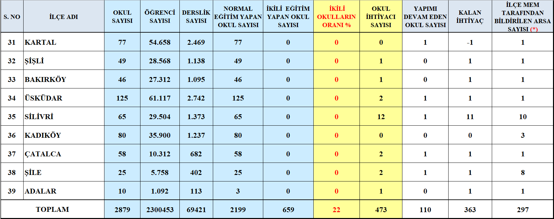
MİLLİ EĞİTİM
NORMAL VE İKİLİ EĞİTİM YAPAN OKUL BİLGİLERİ

Slide 11
MİLLİ EĞİTİM
PROJELER
PROJELERİN SON GÜNCEL DURUMLARINI İLGİLİ SLAYTLARA YAZINIZ.
VALİLİK HİMAYESİNDE LİSTEDE OLMAYAN PROJELERİNİZ VARSA YENİ BİR SLAYT AÇARAK LÜTFEN EKLEYİNİZ VE GEREKLİ AÇIKLAMALARI YAPINIZ.

Slide 12
İSTANBUL ÖĞRENCİ MECLİSLERİ

Slide 13
BEN OKUYORUM İSTANBUL OKUYOR

Slide 14
SPOR ŞEHRİ İSTANBUL

Slide 15
ENSTRÜMANSIZ OKUL KALMASIN

